Slide 1
GAMIFICATION
Crash course
een les gamificeren kun je leren

Slide 2
foto van flyer

Slide 3
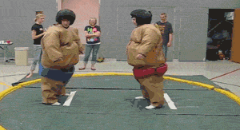
Zelfdeterminatie
Ik wil controle hebben!
Notes:
Gamification draait niet om computers of beloningen, het gaat over motivatie. Spel is bij uitstek geschikt om te kijken wat mensen motiveert, omdat je ervoor kiest om een spel te doen.

Slide 4
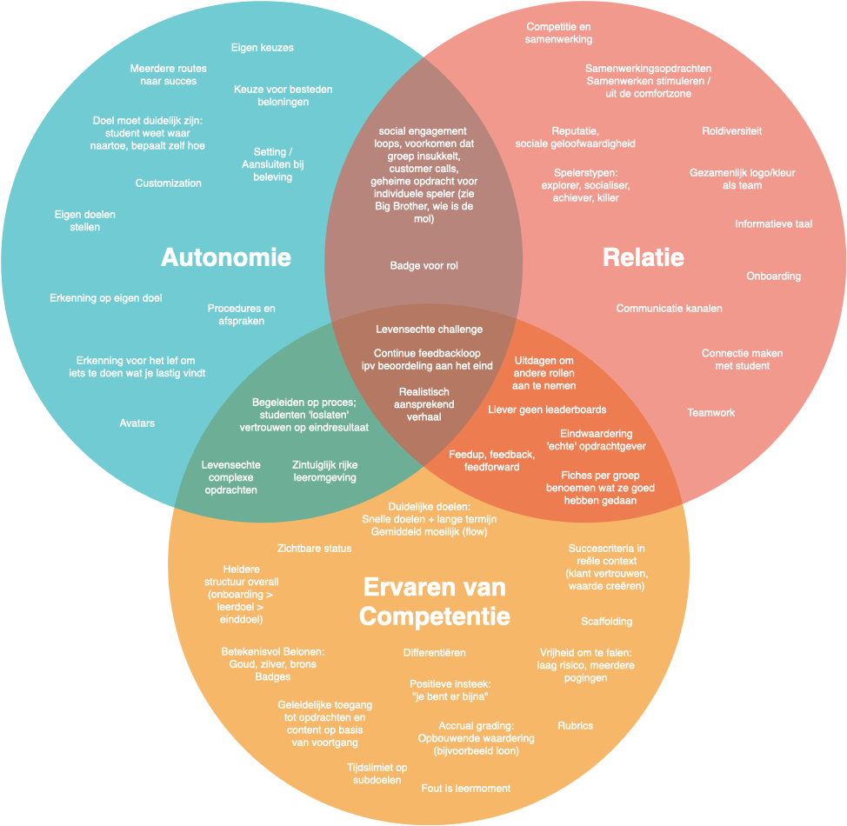
Notes:
Zelfdeterminatie theorie Deci & Ryan (2000) versterkt intrinsieke motivatie

Slide 5
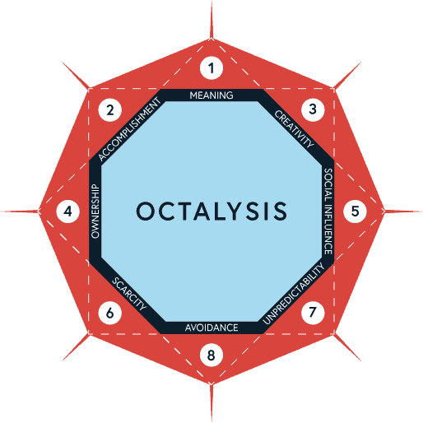
Zingeving
Autonomie
Ervaren van Competentie
Relatie
Notes:
Octalysis – Yu-Kai Chou (2016) + Zelfdeterminatietheorie

Slide 6
Puzzelfabriek
“Het Stukje”
50 medewerkers
Gevestigd in Nijmegen
Staat bekend om de snelheid waarmee zijn puzzels gelegd kan worden.
Missie:
Een dag niet gepuzzeld is een dag niet geleefd.
Jullie rol: testpersonen in de fabriek.

Slide 7
OEFENING
Ronde 1
“puzzelen maar”
Regels:
1 iemand houdt de tijd bij, voor de score op het leaderbord
Leg de puzzel zo snel mogelijk
Max. 2 minuut

Slide 8
betekenisvol
en
sociale invloed

Slide 9
onboarding
golden hour (succesbeleving)
Voorbeeld colleges Recht Astrid

Slide 10
OEFENING
Ronde 2
“puzzelen maar”
Regels:
1 iemand houd de tijd bij, voor de score op het leaderbord
Leg de puzzel zo snel mogelijk
Max. 2 minuten
begin met de puzzelstukken als stapel op zijn kop

Slide 11
LEADERBORD

Slide 12
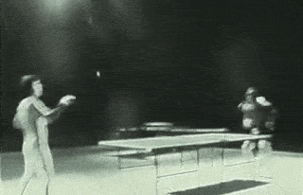
Let’s play
Hoe kunnen jullie jezelf verbeteren?

Slide 13
OEFENING
Ronde 3
“puzzelen maar”
Regels:
1 iemand houd de tijd bij, voor de score op het leaderbord
Leg de puzzel zo snel mogelijk
Max. 1 minuut
Begin met de puzzelstukken als stapel op zijn kop

Slide 14
Oplopende complexiteit
Voortgangsindicatie
Continue feedback
(van elkaar + de munten)
Voorbeeld college Eric

Slide 15
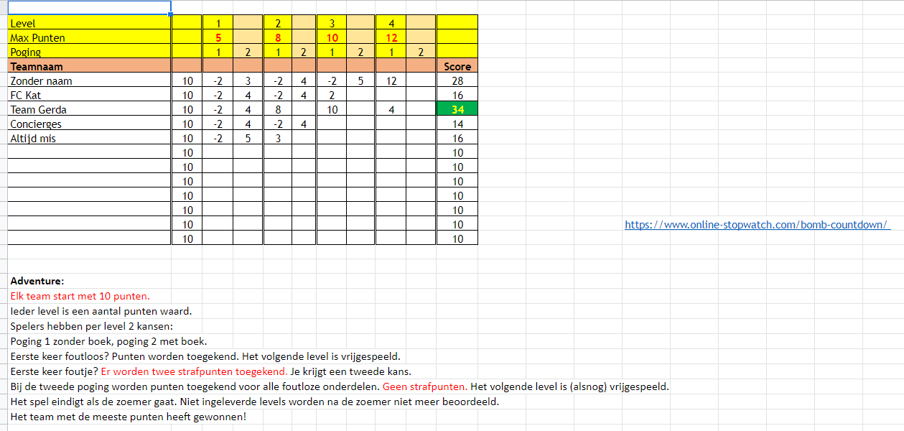

Slide 16
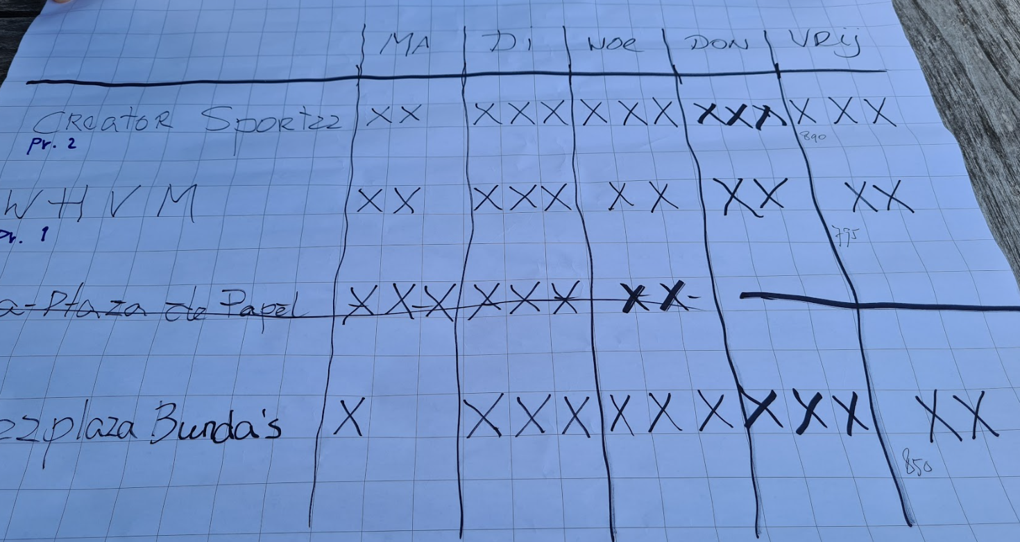

Slide 17
OEFENING
Ronde 4
“puzzelen maar”
Regels:
1 iemand houd de tijd bij, voor de score op het leaderbord
Leg de puzzel zo snel mogelijk
Max. 4 minuten
Begin met de puzzelstukken als stapel op zijn kop
De “blinde” speler mag als enige de stukjes leggen, aangeven is toegestaan

Slide 18
Nice-to-haves
Onvoorspelbaarheid
Schaarste
Verlies en vermijding
Voorbeeld college Salva
Notes:
Plot twists - in game design lessenreeks werkten we met een verhaal over een kunstmatige intelligentie LUDOS die het geheugen kwijt was en met behulp van de opdrachten steeds meer geheugen terugkreeg. De verhaalstukjes van de les werden een soort beloning die studenten niet wilden missen (FOMO). Bij Project XSG waren er onverwachte bezoekjes van de opdrachtgever, het plotseling moeten organiseren van een lunch, een tegenvaller in het budget, enz.
Willekeurigheid inbouwen - groepen toewijzen met een kwartetspel, een online rad gebruiken om de volgorde van activiteiten te bepalen, enz.
Timeslots - Bepaalde experts zijn alleen op bepaalde momenten aanwezig.
FOMO - bepaalde (gast)lessen inbouwen die studenten niet willen missen (kondig het aan).
Streaking - gewenst gedrag zorgt voor een opbouwende beloning (bijvoorbeeld een multiplier; die je geld vermenigvuldigd zolang je het gedrag volhoudt)
Deadlines en timers - Beperkte tijd of mogelijkheden voert de druk op.

Slide 19
Voorbeelden: Onvoorspelbaarheid, schaarste, verlies en vermijding
Plot twists
Willekeurigheid inbouwen
FOMO
Streaking
Timeslots
Deadlines en timers
Notes:
Plot twists - in game design lessenreeks werkten we met een verhaal over een kunstmatige intelligentie LUDOS die het geheugen kwijt was en met behulp van de opdrachten steeds meer geheugen terugkreeg. De verhaalstukjes van de les werden een soort beloning die studenten niet wilden missen (FOMO). Bij Project XSG waren er onverwachte bezoekjes van de opdrachtgever, het plotseling moeten organiseren van een lunch, een tegenvaller in het budget, enz.
Willekeurigheid inbouwen - groepen toewijzen met een kwartetspel, een online rad gebruiken om de volgorde van activiteiten te bepalen, enz.
Timeslots - Bepaalde experts zijn alleen op bepaalde momenten aanwezig.
FOMO - bepaalde (gast)lessen inbouwen die studenten niet willen missen (kondig het aan).
Streaking - gewenst gedrag zorgt voor een opbouwende beloning (bijvoorbeeld een multiplier; die je geld vermenigvuldigd zolang je het gedrag volhoudt)
Deadlines en timers - Beperkte tijd of mogelijkheden voert de druk op.

Slide 20
En dat in een uurtje...
Notes:
Gefeliciteerd! Je kunt nu gamificationtechnieken toepassen.
Reflecteren op wat er geleerd is, wat was er goed, wat kan er beter?

Slide 21
Scan deze QR voor de flyer van gamification.
Laat je e-mailadres achter en ontvang de presentatie en flyer digitaal.

Slide 22
Waar hebben we het over gehad?
Serious of educatieve games: spellen met een ander doel dan primair vermaak (Viva Lukina, 2014)
Gamedidactiek: de kunde om een complexe boodschap op een zinvolle manier aan een spel te koppelen. (Martijn, C. Koops, www.gamedidactiek.nl)
Gamebased learning: het gebruik van games om het leerproces te ondersteunen. Dat kunnen zowel digitale als analoge spellen zijn (Peeters, 2016).
Ludodidactiek: het ontwerpen van onderwijs en leergedrag op basis van gameprincipes (HKU)
Gamification: het inzetten van spel-elementen in een niet-spel-context (Deterding e.a., 2011, Cubiss)

Slide 23
Tools en meer
YukaiChou (https://yukaichou.com/) – meer over Octalysis
Seppo (https://seppo.io/nl-pedagogy/) – voeg game-elementen toe aan afbeeldingen en GPS-locaties
ClassDojo (https://www.classdojo.com/) – community en beloningen
Classcraft (https://www.classcraft.com/) – gamify groepsdynamiek en gedrag
GooseChase (https://www.goosechase.com) – speurtochten maken
Avatar Maker (https://avatarmaker.com/) – maak avatars
Ready Player Me (https://readyplayer.me/) – avatar voor Metaverse
Minecraft education (https://education.minecraft.net/) – les geven met Minecraft
Peardeck (https://www.peardeck.com) – interactieve presentaties
GimKit (https://www.gimkit.com/) – quiz met verdienen en verliezen

Slide 24
1 Epic Meaning & Calling
Narrative (10) Verhaal vertelt WAAROM we dit moeten doen.
Humanity Hero (27) Mijn handelingen dragen bij aan een betere wereld.
Elitism (26) Onze groep is de beste!
Beginner’s Luck (23) Als ik zoveel geluk heb, moet ik wel uitverkoren zijn!
Free Lunch (24) Wat attent dat ik dit gratis krijg!
Cap Switcher (46) Naast gewone resources is een zeldzame resource nodig om mijlpaal te halen.
Creationist () Ik help om het product beter/completer te maken.
Revealed Heart (32) Ze vertrouwen mij deze geheime/belangrijke informatie toe.
Notes:
Op deze en de volgende pagina’s staan prompts voor gametechnieken (per drijfveer). Hoe kun je ervoor zorgen dat de speler ervaart wat er achter de game techniek staat? Dan spreek je deze drijfveer aan.

Slide 25
2 Development & Accomplishment
Status Points (1) Een waardevolle handeling is meer punten waard.
Achievement Symbols/Badges (2) Dit laat zien wat ik allemaal al bereikt heb.
Fixed-Action Reward/Earned Lunch (7) Ik weet precies wat ik moet doen om die prijs te verdienen!
Leaderboard (3) Ik ben al bijna de beste!
Progress Bar (4) Ik kan zien hoe ver ik al ben!
Quest List (35) Ik heb een lijst met opdrachten die ik moet volbrengen.
Desert Oasis (38) Als ik daar ben, dan ben ik binnen!
High Five (17) Yeah! Deze kleine uitdaging ging goed. High Five!
Crowning (18) Wat een mijlpaal! Zet die kroon maar op mijn hoofd.
Anticipation Parade (15) Woohoo. We zijn er bijna!/Het is er bijna!
Aura Effect (9) Andere gebruikers/spelers hebben voordeel aan wat ik heb gedaan.
Step-by-Step Tutorial Overlay (32) Ik kan dit stap-voor-stap leren.
Boss Fights (14) Kom maar op met die eindbaas/toets/ultieme challenge. Ik ben er klaar voor!
Rockstar Effect (92) Het is terecht dat iedereen mij wil volgen/kennen.

Slide 26
3 Empowerment of Creativity & Feedback
Milestone Unlocks (19) Met het bereiken van deze mijlpaal heb ik meer mogelijkheden gekregen.
Real Time Control (52) Ik bestuur het karakter/de website/app/het product.
Chain Combos (40) We kunnen acties op verschillende manieren combineren!
Dynamic Feedback (12) Ik zie meteen (wat het effect is van) wat ik doe!
Boosters (31) Met dit (tijdelijk) hulpmiddel is het net wat makkelijker!
Blank Fills (5) Al het voorwerk is al gedaan, ik hoef alleen de lege velden in te vullen.
Meaningful Choices/Plant Pickers (11) Mijn keuzes hebben invloed op het resultaat.
Choice Perception/Poison Pickers (89) Ik heb iets te kiezen. Dus ik kan ook kiezen voor de minst erge optie.
Attribute Web Chart (29) Deze grafiek laat mijn kwaliteiten zien (en wat ik misschien wil verbeteren).
Double Edged Sword () Er is geen 100% goede keuze. Het voordeel heeft ook een nadeel.

Slide 27
4 Ownership & Possession
Exchangable Points (75) Ik kan mijn verdiende punten inwisselen voor iets.
Virtual Goods (8) Het is misschien niet echt, maar het is van mij (of ik wil het hebben).
Build From Scratch (43) Ik heb dit helemaal zelf gemaakt!
Alfred Effect (83) Dit systeem begrijpt mij zo goed, ik word op mijn wenken bediend!
Collection Sets (16) Ik wil alle sets compleet hebben!
Avatar (13) Ik voel mezelf vertegenwoordigd in de game/app/het product.
Protector Quest (36) Dit valt onder mijn bescherming!
Pet Companion (135) Ik heb gezelschap dat me helpt (en waar ik voor moet zorgen).
Monitor/Observer Attachement (42) Ik ken dit zo goed, je zou kunnen zeggen dat het van mij is.

Slide 28
5 Social Influence & Relatedness
Friending () We kunnen interessante mensen ontmoeten om een netwerk op te bouwen.
Social Treasure/Gifting (63) Cadeautje, omdat ik...
SeeSaw Bump () Kijk, dit nieuwe ding is duidelijk beter dan dat andere ding dat jullie al kenden.
Group Quests (22) We doen het samen! De anderen rekenen op mij.
Trophy Shelf (64) Ik kan laten zien wat ik allemaal heb bereikt.
Brag Button (57) Met deze functie kan ik snel laten zien hoe fantastisch ik ben.
Water Cooler (55) We kunnen hier met elkaar praten (ook over niet werkgerelateerde dingen).
Conformity Anchors (58) Ik ben beter, slechter of gelijk aan de norm.
Mentorship (61) Het is makkelijker als iemand met ervaring je wegwijs maakt.
Social Prod (62) Ik kan hiermee makkelijk laten zien wat ik ergens van vind (I LIKE!).
Notes:
Conformity Anchors voorbeeld: Je hebt 20% minder stroom verbruikt dan vergelijkbare huishoudens.
Gifting is iets tussen gebruikers of spelers onderling.

Slide 29
6 Scarcity & Impatience
Appointment Dynamics (21) Je kunt alleen maar in dit tijdvak gebruik maken van deze functie/actie.
Magnetic Caps (68) Je mag dit maar x keer doen.
Dangling (44) Het is er! Het is groots, en je wilt het hebben. We herinneren je er straks nog een keer aan.
Price Pacing (16) We doen het samen! De anderen rekenen op mij.
Bootleg Quest (107) Je kunt je bonussen kwijtraken (tot je een bepaalde mijlpaal hebt bereikt).
Last Mile Drive (53) Je bent bijna aan het einde, zet nog even door!
Count Down Timer (65) De tijd is bijna op. Het wachten is bijna voorbij.
Torture Breaks (66) Je moet even wachten voordat je verder kunt spelen/werken/kijken/etc..
Moats (67) Als je vaardig genoeg bent, unlock je het gebruik van ...
The Big Burn (88) Het is het eigenlijk niet waard, maar als ik het koop ziet iedereen hoe succesvol ik ben.
Anchored Juxtaposition (69) Wat is er meer waard 20 uur of 5 euro? Zo bekeken valt de prijs wel mee.
Notes:
Interne triggers – Als je iets moois ziet pak je Instagram erbij, als je je verveelt... Facebook.

Slide 30
7 Unpredictability & Curiosity
Glowing Choice (28) Hier is iets interessants. Kom verder!
MiniQuests () We hebben nog andere leuke dingen voor je te doen.
Visual Storytelling () Bestudeer alles als je het hele verhaal wilt weten.
Easter Eggs () Als je goed genoeg zoekt, dan hebben we een verrassing voor je!
Mystery Box/Random Rewards (72) Wat zou ik krijgen?
Obvious Wonder (87) Vanuit een ander perspectief kun je zien hoe bijzonder iets is.
Rolling Rewards (74) Als je maar lang genoeg meedoet win je misschien...
Evolved UI (37) Hoe verder je bent, des te meer mogelijkheden je hebt.
Sudden Rewards (30) Verrassing! Je had er misschien niet op gerekend, maar hier is een beloning.
Oracle Effect (71) Zou die voorspelling uitkomen?
Notes:
Obvious Wonder: Met behulp van bepaalde mechanics kun je alledaagse of bekend voorkomende dingen anders gaan zien.

Slide 31
8 Loss & Avoidance
Sunk Cost Prison (50) Ik heb zoveel geïnvesteerd, dat ga ik niet weggooien.
Progress Loss (81) Als je niet speelt (of geen gebruik maakt van het product) raak je je voortgang kwijt.
Rightful Heritage (46) Ik heb er recht op! Ik laat het niet zomaar van me afpakken.
Evanescent Opportunities (86) Straks is je kans voorbij!
Status Quo Sloth (85) Het gebruik van je product is een gewoonte geworden.
Streaking (78) Je wordt beloond als je steeds opnieuw het gewenst gedrag vertoont.
Evil Egg (115) Het vervullen van het gewenst gedrag wordt steeds moeilijker. Of de gevolgen ernstiger.
FOMO Punch (84) Hier wil je bij zijn/horen! Anders val jij net buiten de boot.
Notes:
Om een gewoonte te creëren moet het gebruik van je product heel eenvoudig en intuïtief zijn. Als het goed is heb je met andere gamification technieken bepaald gedrag gestimuleerd.

